Slide 1
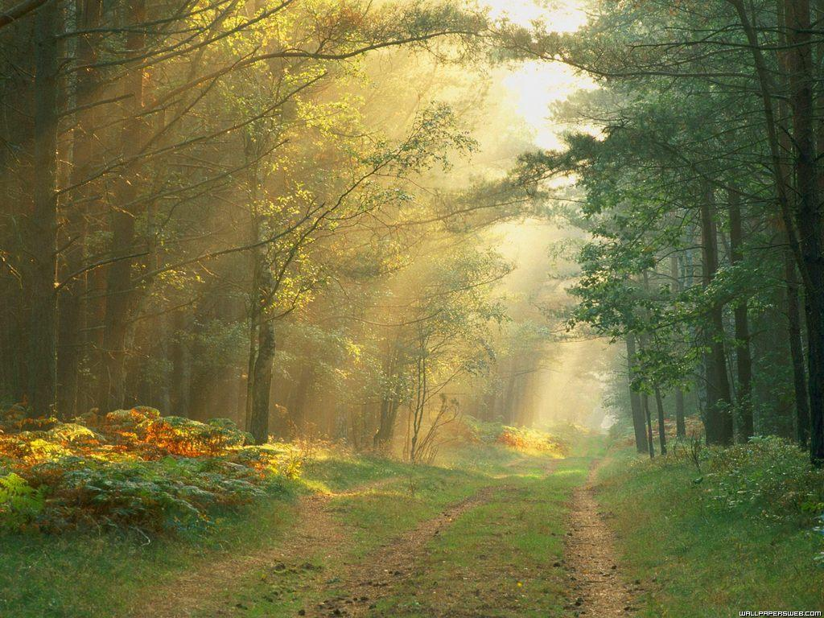
Послушай, как щебечут птицы,
Послушай, как поёт волна,
Как дождь в окно твоё стучится, -
Повсюду музыка слышна.

Slide 2
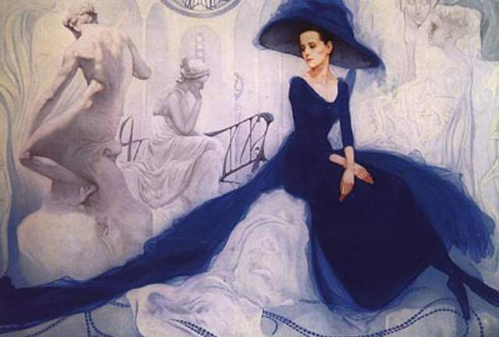
Музыка вокруг нас
И муза вечная со мной!

Slide 3
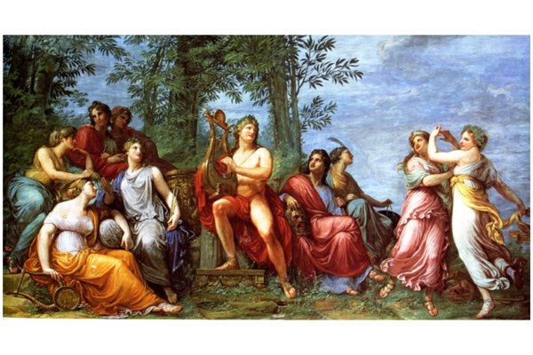
Музы, богини, покровительницы поэзии, искусства и наук, - дочери Зевса и Мнемозины.
Девять муз: Эрато, Эвтерпа, Каллиопа, Клио, Терпсихора, Мельпомена, Талия, Полигимния, Урания. Любимое место пребывания – горы Геликон и Парнас. Предводитель муз – Аполлон (бог солнца, мудрости, музыки, поэзии)

Slide 4
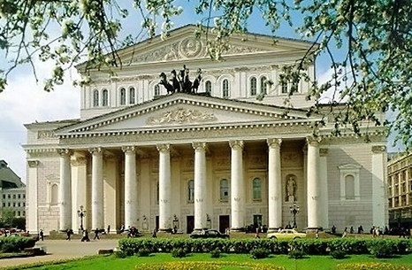
Государственный академический Большой театр России в Москве. Фасад здания украшает скульптурная группа – четыре вздыбленных коня в колеснице Аполлона. Скульптор П.К. Клодт.

Slide 5
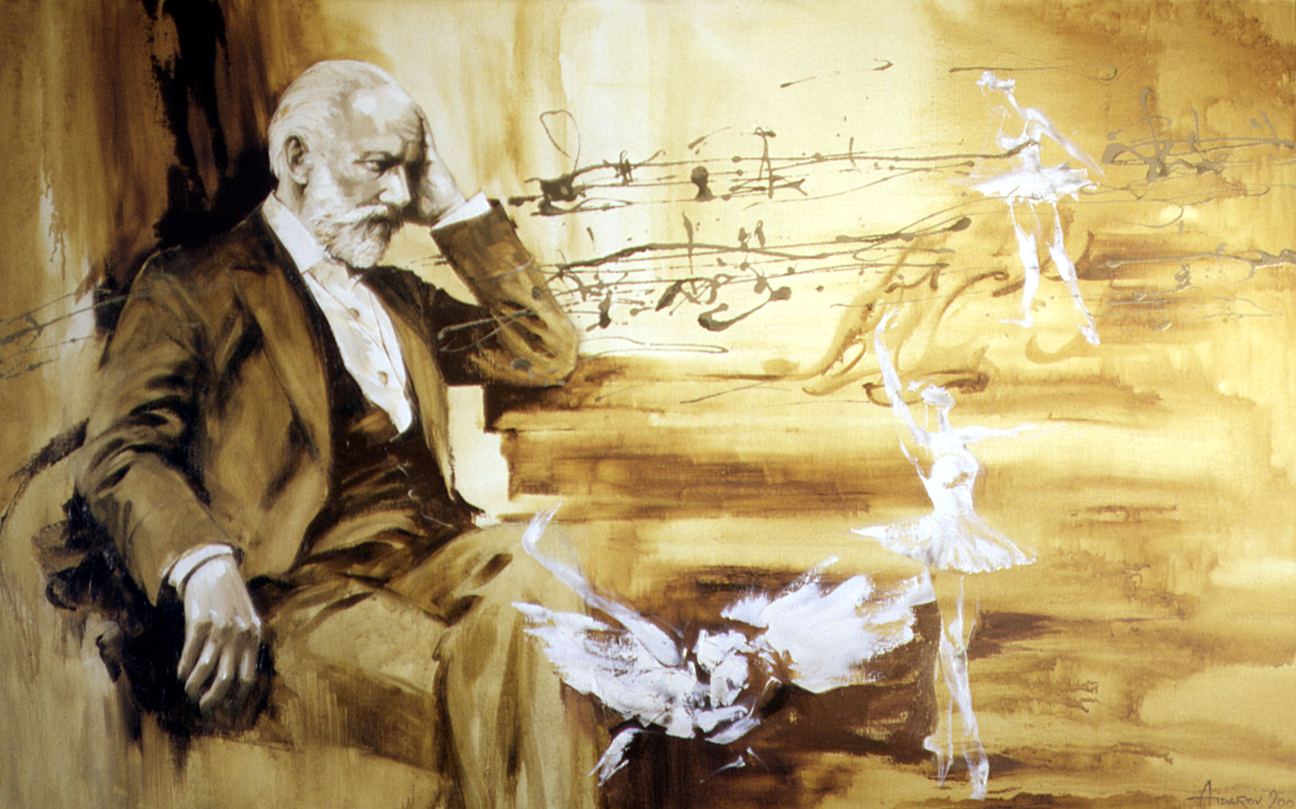
Пётр Ильич Чайковский – великий русский композитор

